Slide 1
Vue基础知识(三)
作者：许炎
日期：2018/08/14

Slide 2


Slide 3
目录
Vue常用实例方法
组件
表单验证

Slide 4
一、Vue常用实例方法

Slide 5
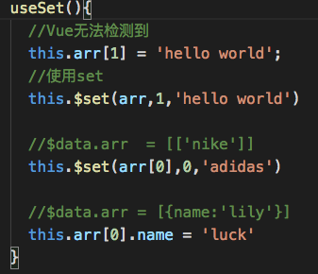
监听数组变化this.$set
Vue包装数组的 mutable方法 push、pop、shift等等
数组的immutable方法filter、concat、slice使用产生的新数组替换原值
通过索引改变数组的值使用this.$set
改变数组长度使用splice
Notes:
MDV:model driver View
为什么 不能监听数组的变化??
Vue框架实现 的限制
例子数据初始化在：

Slide 6
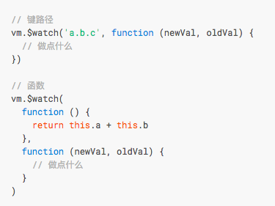
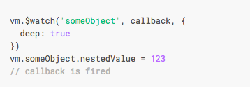
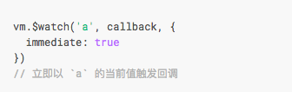
监听数据变化this.$watch
监控的对象支持 keypath、计算属性
相比计算属性computed
1.能进行异步操作支持更灵活的业务逻辑，
2.无缓存
Notes:
与 computer区别:
compute 有缓存，
表达的语义不同 computed 返回一个 依赖响应式属性的值 必须要有返回值
Watch 监听某个响应式的值 执行一个动作 浅显点就是可以进行异步操作
Watch支持keypath
不能用 箭头函数来定义 watch this无法指向 vm对象
演示
[data2.a = ‘大锤’]

Slide 7
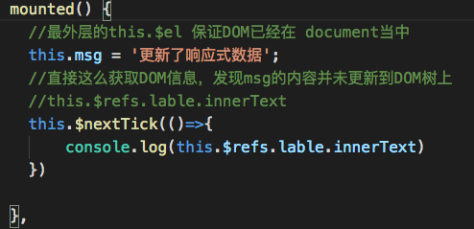
DOM操作this.$nextTick
Vue异步的、批量的修改DOM树
变更响应数据将对应修改视图的hander压入缓存队列microtask
2. 在本轮tick执行末尾(当前的函数栈帧为空)，取出microtask中的全部任务执行，完成DOM的批量更新
nextTick手动的往microtask中插入task
深入学习EventLoop： https://github.com/vtronxy/blogs/blob/master/JAVASCRIPT%E7%B3%BB%E5%88%97/%E5%BC%82%E6%AD%A5%E5%A4%84%E7%90%86-eventloop(%E4%B8%89).md
Notes:
在一次 tick中 批量的修改DOM树, Vue 缓存了一次tick中 所有更新操作 在microtask任务队列中 批量修改
在一次reflow 与 repaint中完成DOM的更新
集成依赖DOM的第三方库 比如jQuery插件zTree
zTree依赖于挂载DOM的id，
Id是动态的生成的 ，在$nextTick中保证拿到最新的DOM内容
JS runtime 提供的EventLoop，Node高喊的 支持高并发 提供的了保证 dirt
并发编程：多进程（各种复杂的IPC）、多线程（共享数据的锁机制，线程上下文切换）、单线程EventLoop（对异常错误很脆弱）、
EventLoop 降低了并发编程 带来的心智负担
（用户态的线程）以go语言为代表 纤程

Slide 8
二、组件
Vue是抽象封装UI的库，不是框架
1.数据双向绑定：开箱即用的MDV(Model-Driver-View)，解决View与Model的同步
2. 组件化：改善前端代码组织方式及开发工作流
Notes:
衡量 库 与 框架 标准：
应用app的 程序的执行流 是由谁控制。
如Spring一般，框架接管了应用执行流程 提供诸如IOC、DI、AOP等方式 让用户组织业务代码
前端Angular能称为 框架
Vue 和 React 抽象封装UI的库，对MDV实现方式不同，诞生了Vue 与 React
V A R
回顾下，前端开发历史

Slide 9
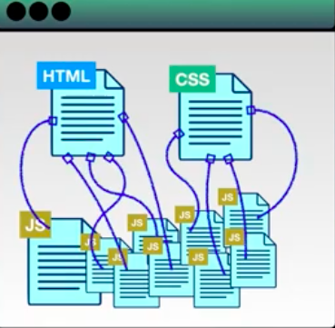
现代的WEB页面更加动态化、功能更加复杂化
Notes:
产生了大量的 js代码，它们连接着 各种HTML静态页面，和CSS样式文件
没有规范的代码组织方式，无法满足页面规模化
模块化的思想自然诞生了

Slide 10
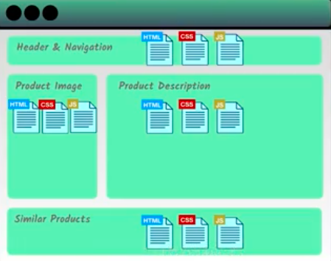
将页面分割成单独的“模块”
每个单独的模块都同时具备 UI（HTML、CSS）及 交互逻辑（JS），封装了UI及交互逻辑的模块称为”组件”
Notes:
模块化思想自然就诞生了，
每个[单独的模块]都同时具备 UI（HTML、CSS）及 交互逻辑（JS），这个单独的模块 我们称为组件
组件 从设计层面而诞生的 抽象概念
实质从程序的角度，它是称为 模块

Slide 11
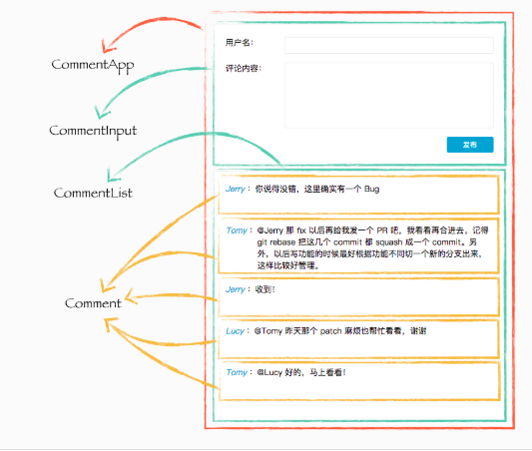
页面组件化
分工协作各自负责部分页面的渲染
站在巨人的肩膀上，npm install
Notes:
分治：良好的代码组织
页面逻辑复杂后 开发流程优化为分工协作
集合开源的资源，容易生成社区，诞生了npm包管理的中央仓库
组件化的优势自然通模块一样：
代码组织
解决依赖
分工协作
看下细节 Vue是如何做的

Slide 12
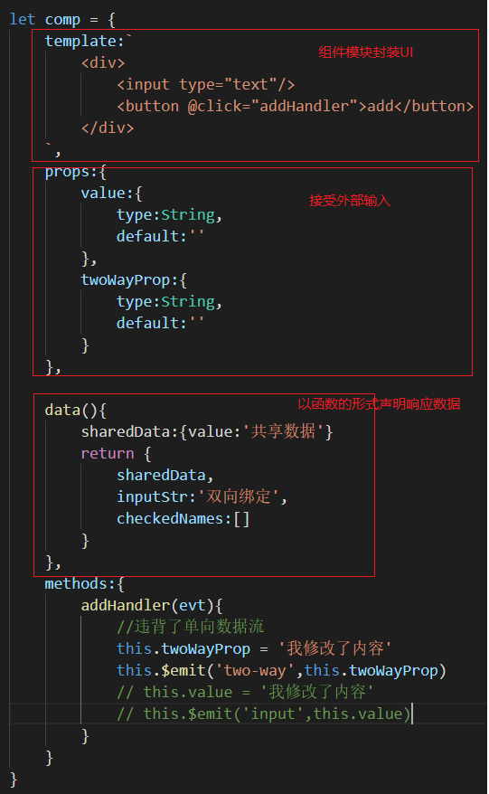
组件声明
普通的JS对象完成组件的定义，该对象的选项与Vue构造器参数的选项保存一致
新增了template 及 props属性，
data属性变更为函数(工厂函数)
Notes:
【
看到例子：
Comp1
Comp2
组件声明的例子
】

Slide 13
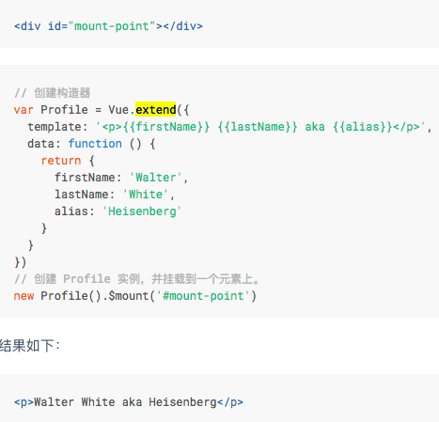
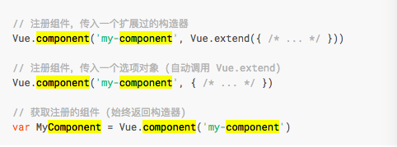
组件注册
组件的本质：构造器函数
组件注册自定义HTML标签
全局注册使用Vue.component()，需要在Vue的根实例之前进行操作
局部注册在 new Vue(options) 构造器参数中components指定
Notes:
在Vue中传递的构造器参数options，全部支持
多出一个 template属性，封装 UI
Key类似HTML模板中的 标签名
Value对应该组件的 Constructor构造器函数
Vue的compiler在解析HTML模板时，遇见定义标签<my-custom> 调用 constructor
【
看个例子：
comp3
】

Slide 14
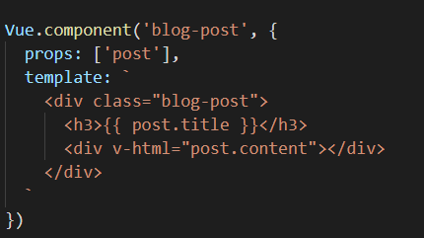
单一根元素
自定义组件模块必须保证有且仅有一个顶层根节点
Notes:
直接使用render函数可以突破这个限制

Slide 15
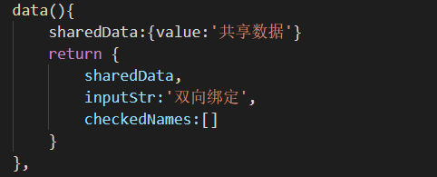
Data属性必须是函数
响应数据是组件的私有属性表示当前组件的状态，每个组件应当具备独立的拷贝
使用工厂方法每次创建独立的data
使用引用类型数据很方便创建组件之间的共享数据
Notes:
模式又称为 工厂方法 每次实例化都
每个组件实例 都具备自己独有的
如果直接返回个对象，相当于一个class的static成员，所有的该组件实例都会共享该

Slide 16
组件对外暴露API
属性-props
事件-Event
方法-methods
插槽-slots
Notes:
模式又称为 工厂方法 每次实例化都
每个组件实例 都具备自己独有的

Slide 17
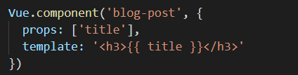

Prop接受外部输入
结合v-bind可以给组件传入动态的内容，prop也是响应式，变更同样驱动视图变化
Notes:
模式又称为 工厂方法 每次实例化都
每个组件实例 都具备自己独有的
构造器参数

Slide 18
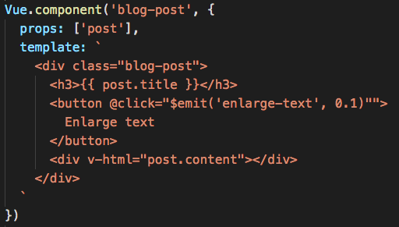

Event对外输出
Notes:
模式又称为 工厂方法 每次实例化都
每个组件实例 都具备自己独有的

Slide 19
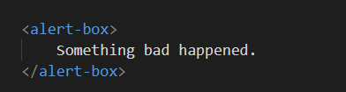
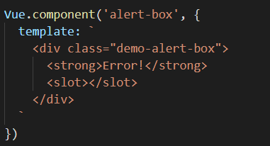
容器组件Slot插槽
Notes:
支持扩展

Slide 20
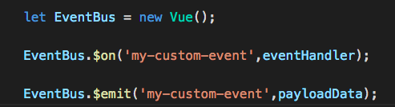
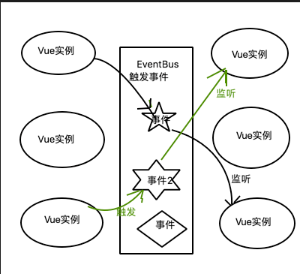
发布-订阅模式this.$on && this.$emit
Vue实例就是一个事件对象：
组件之间的通信:全局的EventBus对象解决
Notes:
前端UI 交互UI事件 是异步触发的
看到例子

Slide 21

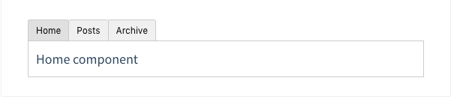
动态组件
Notes:
动态的渲染组件
Component标签是 Vue的内置组件：
这里currentTabComponent是一个已注册组件的组件名
在运行时

Slide 22
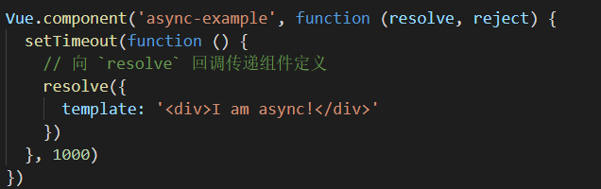
异步组件
Notes:
注册组件的时候，可以传入一个工作函数 function(){}
配合webpack 还可以做 code split 代码拆分 实现按需加载
减少app首次加载代码量

Slide 23
递归组件
组件必须具备name属性
在组件的模板/渲染函数中指定递归出口
Notes:
配合webpack 还可以做 code split 代码拆分

Slide 24
三、表单验证

Slide 25
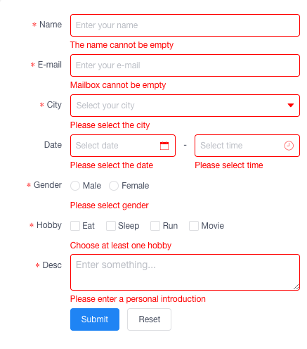
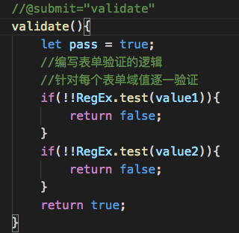
Notes:
Form表单
为了保证业完整性，后台数据定义一些数据的约束
比如一个search 表单
onsubmit事件里面里面return false
通常使用第三方库，
Async-validator

Slide 26
完结-FAQ
谢谢！☺ ☺ ☺

Slide 27


